Slide 1
TRŽNICA DOBRIH PRAKS:
SPODBUJANJE TRAJNOSTNE MOBILNOSTI
NA SZŠLJ

Slide 2

... kako smo skupaj z dijaki živeli trajnostno mobilnost?
  Izvedba učne ure trajnostne mobilnosti pri predmetu “Skrb za zdravje”
Vsebino in kviz smo povzeli po priročniku: »Trajnostna mobilnost, Priročnik za učitelje v srednjih šolah« dostopnem na SPTM: https://www.sptm.si/gradiva/prirocniki
  Kviz je rešilo 25/30 dijakov (2. letnik TZN).

Slide 3

... kako smo skupaj z dijaki živeli trajnostno mobilnost?
  Izvedba delavnice “5x STOP je KUL” – Zavod Varna pot
v kateri je sodelovalo okvirno 200 dijakov ( 3. letnik).
V prvem delu vsake delavnice smo izvedli interaktivne dejavnosti
po skupinah, ki so temeljile na izkustvenemu učenju in diskusiji.
Sledil je zaključni del, ki je sestavljen iz ogledov preventivnih video vsebin ter osebno izpovedjo žrtve prometne nesreče.

Slide 4
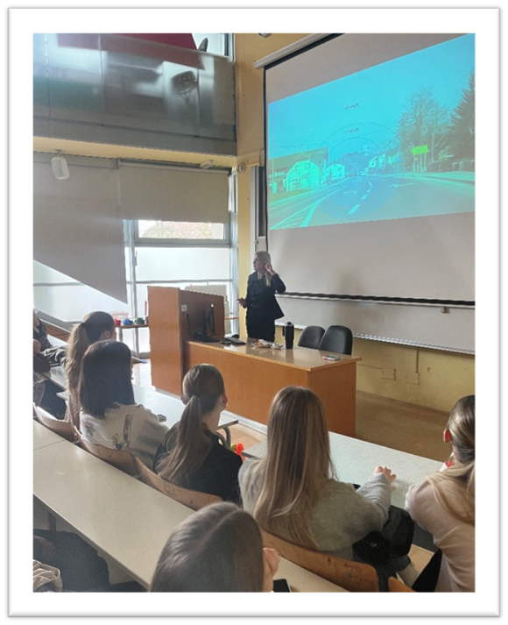
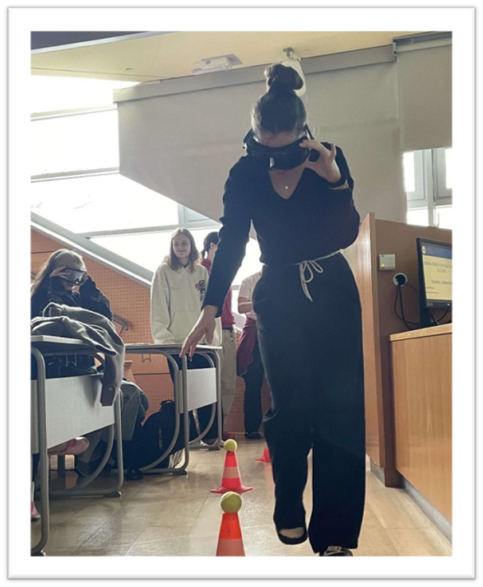
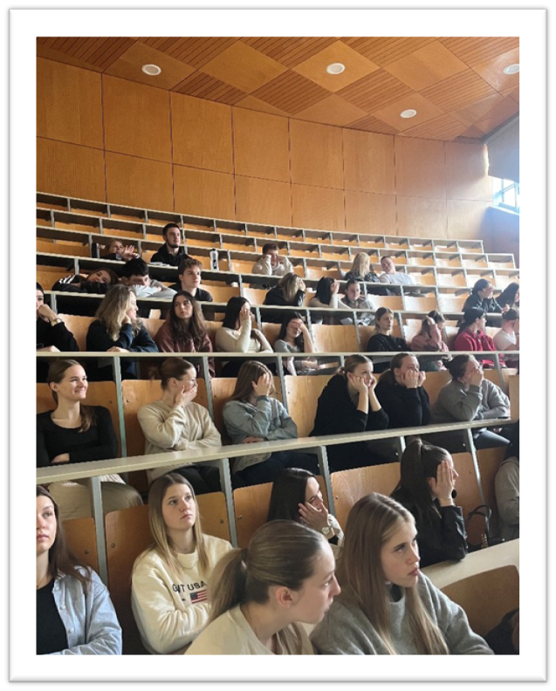
... kako smo skupaj z dijaki živeli trajnostno mobilnost?
  Predavanje in delavnica AVP RS – “Vozimo Pametno”

Slide 5
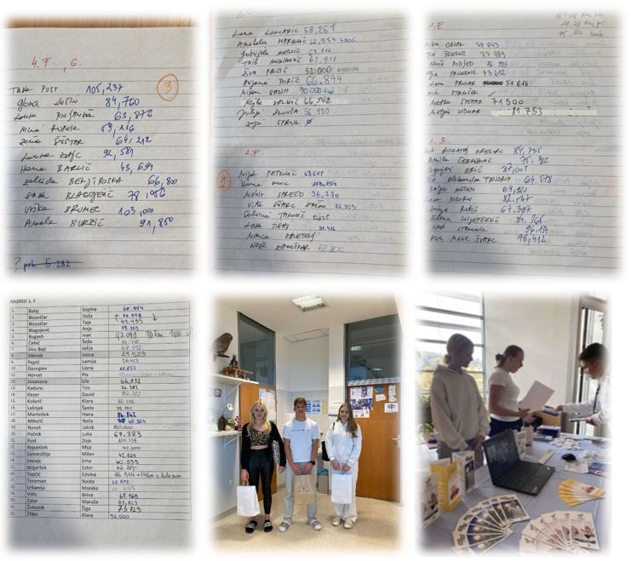
... kako smo skupaj z dijaki živeli trajnostno mobilnost?
  Izvedena aktivnost »Misija zeleni koraki«
V okviru Evropskega tedna mobilnosti 2025 »Mobilnost za vse!« smo izvedli aktivnost
»Misija zeleni koraki« ter vzpostavili informativno točko za dijake in zaposlene. V aktivnosti je sodelovalo več kot 100 dijakov in nekaj profesorjev. Spremljali smo število prehojenih korakov, višinske metre ter prevožene kilometre s kolesom, najbolj aktivne dijake pa smo nagradili s praktičnimi nagradami.
in INFO točka v tednu mobilnosti: »Evropski teden mobilnosti 2025 -»Mobilnost za vse!«

Slide 6
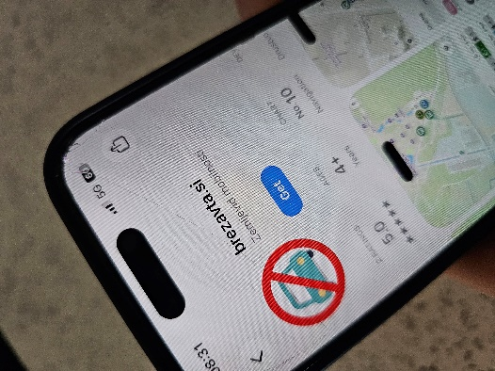
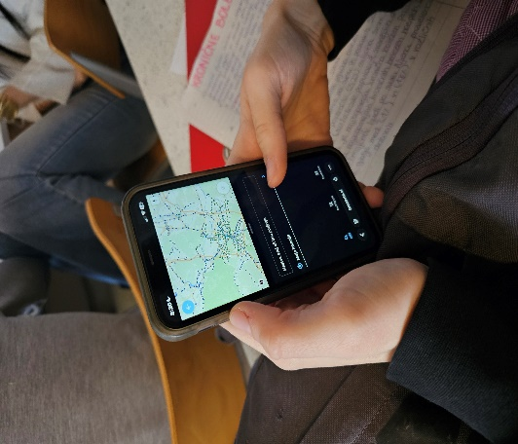
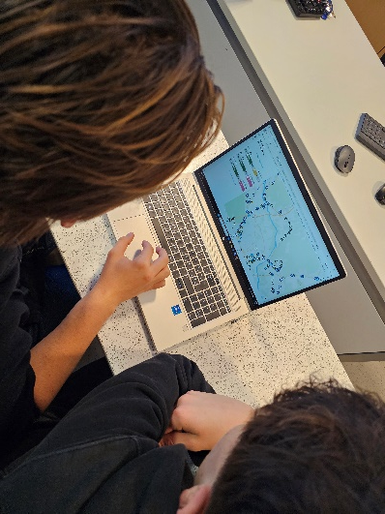
... kako smo skupaj z dijaki živeli trajnostno mobilnost?
  Predstavitev aplikacije brezavta.si
Dijakom in zaposlenim smo predstavili aplikacijo https://brezavta.si/, ki spodbuja uporabo trajnostnih načinov mobilnosti in zmanjševanje uporabe osebnih avtomobilov.

Slide 7
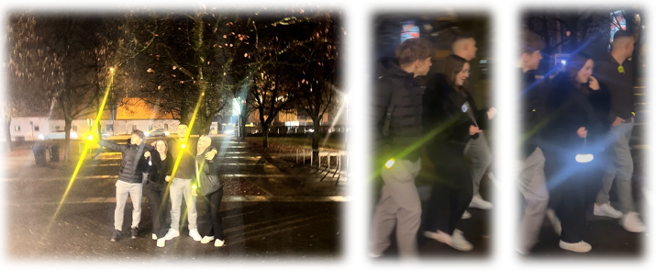
... kako smo skupaj z dijaki živeli trajnostno mobilnost?
  Izvedena aktivnost »Svetleči december«
pozno popoldanski sprehod z uporabo odsevnikov + ozaveščevalne aktivnosti v razredih (delitev odsevnikov za večjo varnost pešcev »Bodi viden – bodi previden« v sodelovanju z Agencijo za varnost prometa RS).

Slide 8
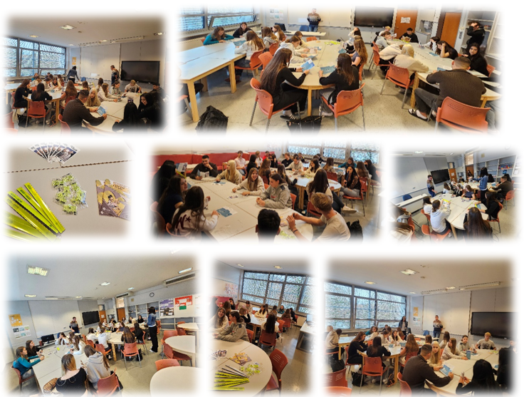
... kako smo skupaj z dijaki živeli trajnostno mobilnost?
ozaveščevalne aktivnosti v razredih: za večjo varnost pešcev »Bodi viden – bodi previden« v sodelovanju z Agencijo za varnost prometa RS).

Slide 9
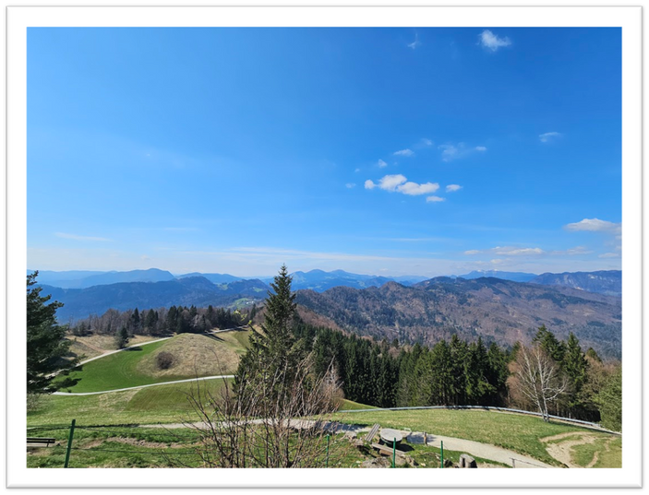
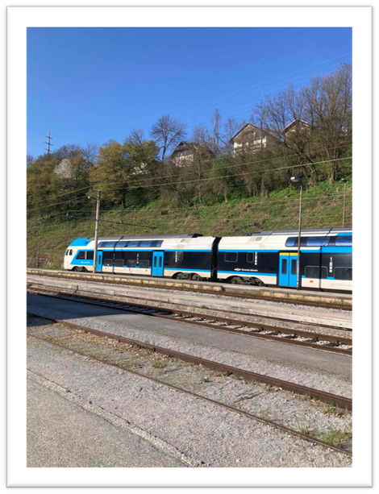
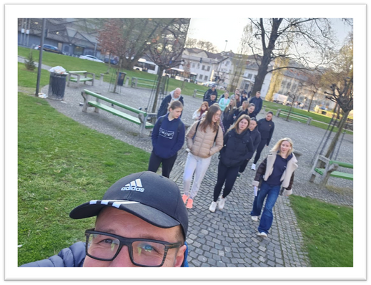
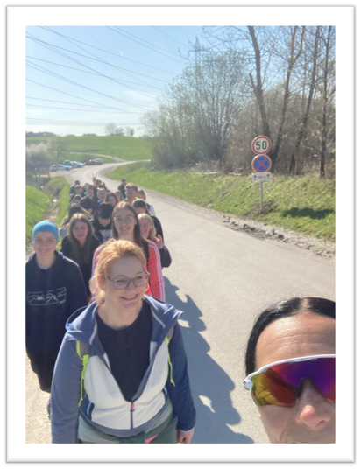
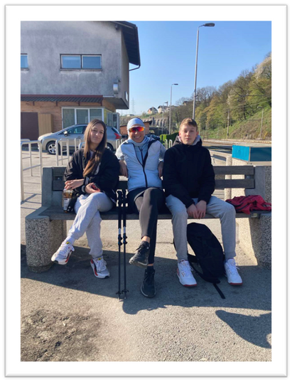
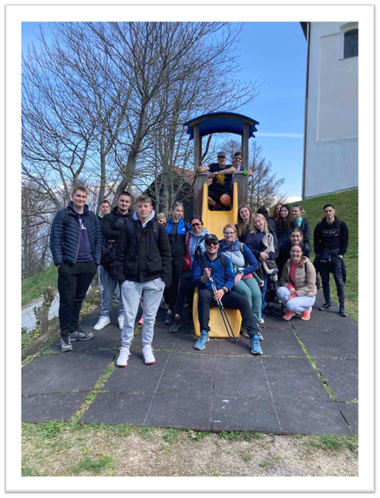
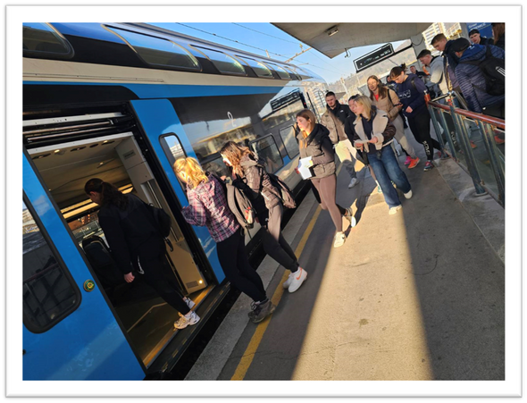
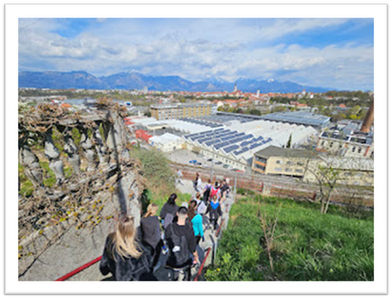
... kako smo skupaj z dijaki živeli trajnostno mobilnost?
  Trajnostni izlet – Sv. Jošt nad Kranjem (kombinacija hoje in JPP – vlak, SZŠ Ljubljana → ŽP Ljubljana → Kranj → Sv. Jošt)

Slide 10
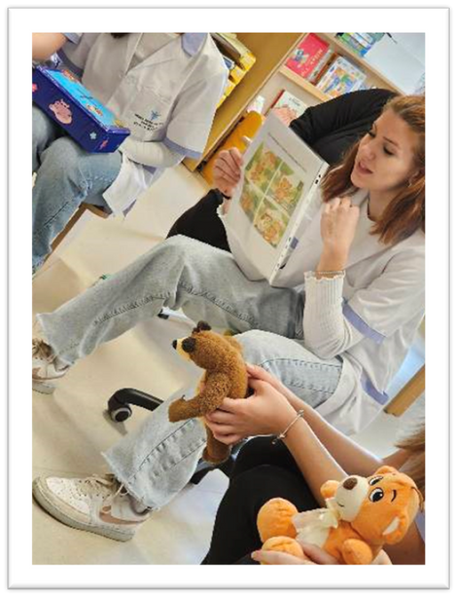
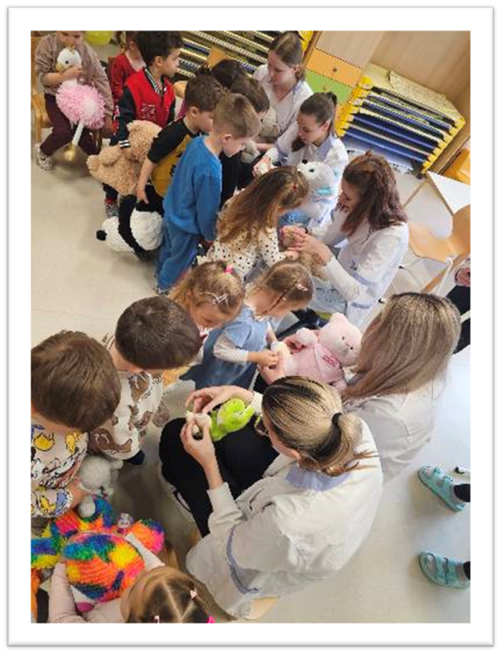
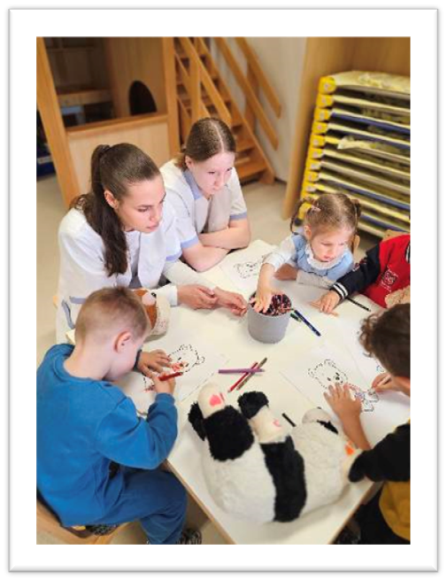
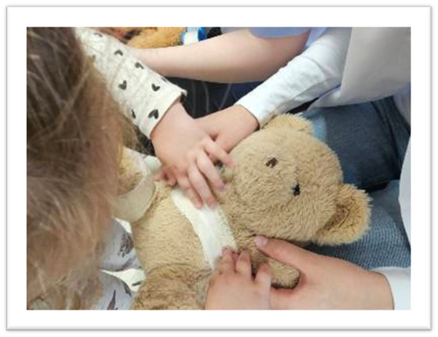
SODELOVANJE S PRIDRUŽENIMI ČLANI ...
  Delavnica »Medvedku se je zgodila nesreča« – Vrtec ČuriMuri Štepanjsko naselje

Slide 11
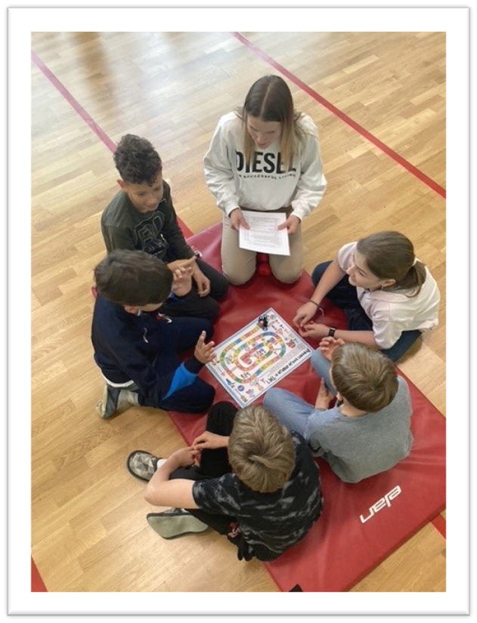
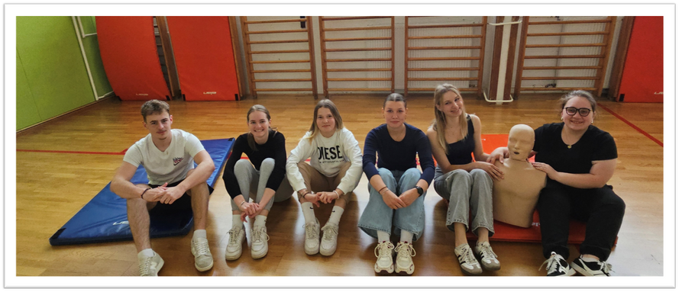
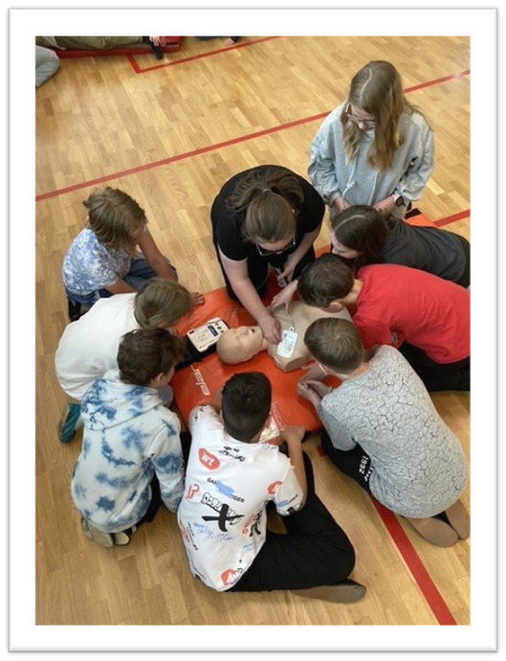
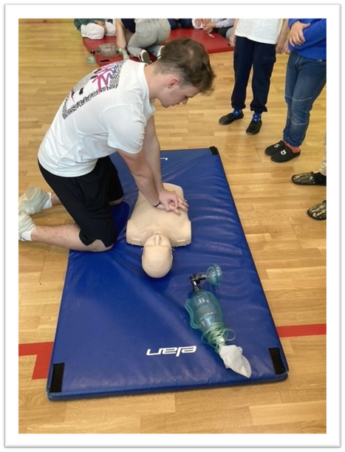
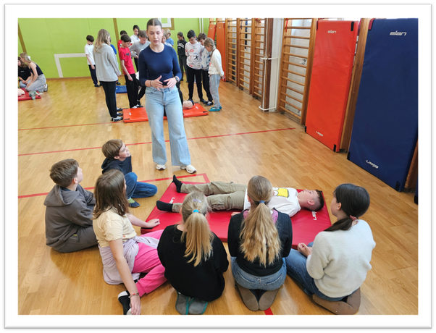
SODELOVANJE S PRIDRUŽENIMI ČLANI ...
  Delavnice prve pomoči – OŠ Poljane

Slide 12
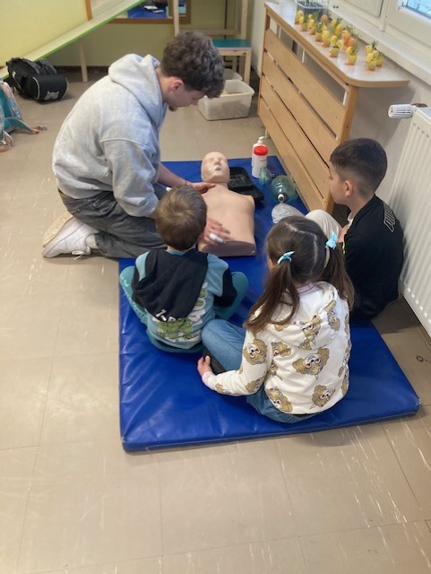
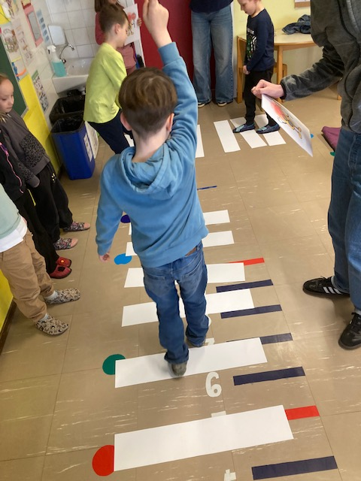
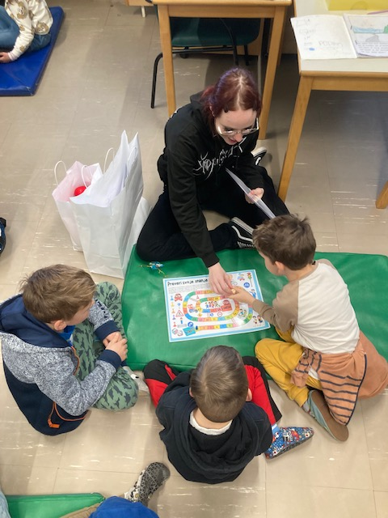
SODELOVANJE S PRIDRUŽENIMI ČLANI ...
  Delavnice prve pomoči, igri „KAČA“ in
  „SEMAFOR“ – 1. razred OŠ Predoslje Kranj

Slide 13
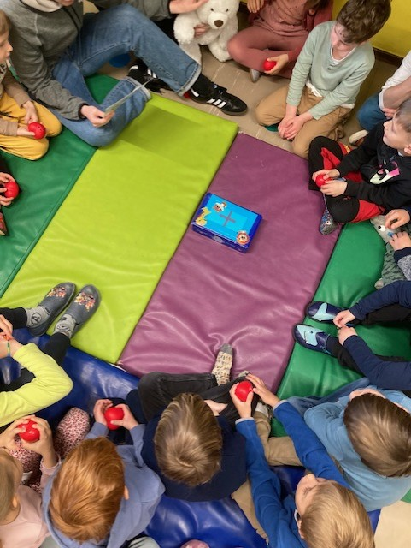
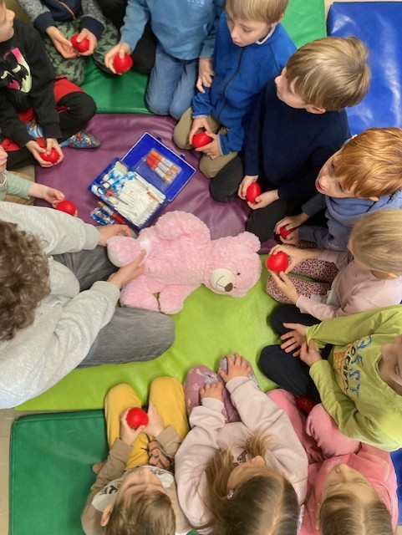
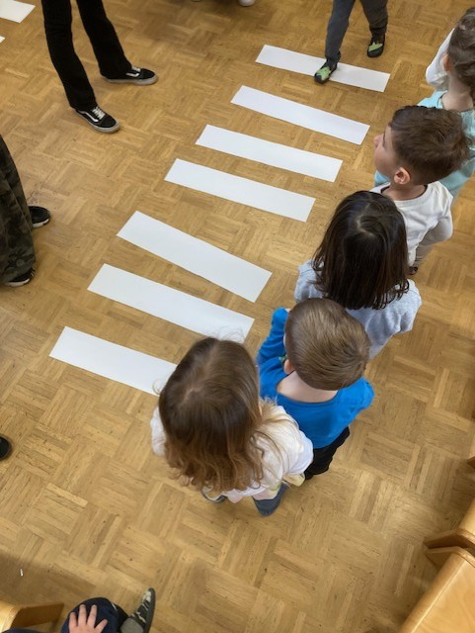
SODELOVANJE S PRIDRUŽENIMI ČLANI ...
  „Mali Medvedek in njegova velika dogodivščina“ in
  „SEMAFOR“ – vrtec pri OŠ Predoslje Kranj

Slide 14
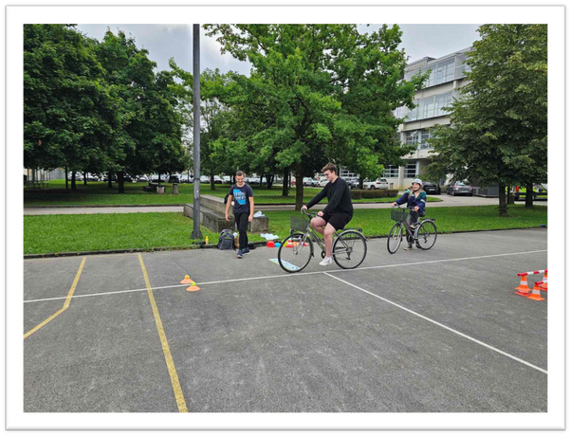
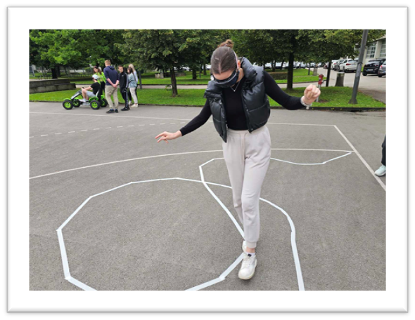
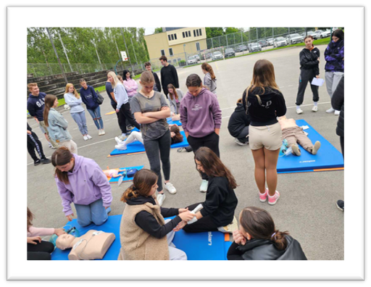
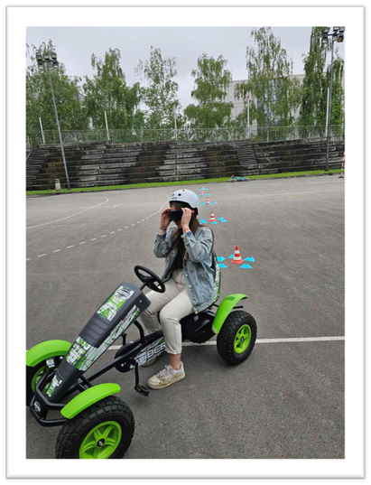
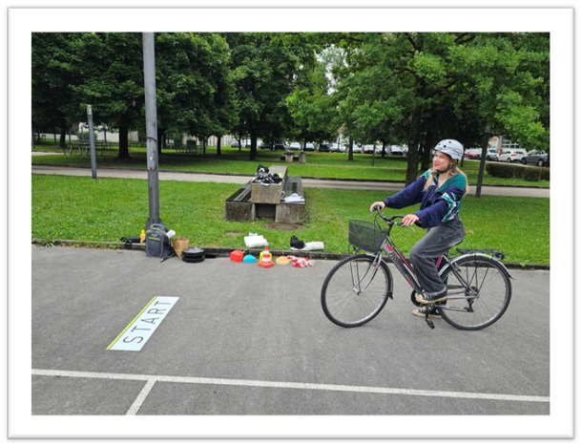
... kako smo skupaj z dijaki živeli trajnostno mobilnost?
  Izvedba delavnic v obliki poligona, kjer so dijaki pridobili potrebna znanja in veščine za varno vožnjo s kolesom

Slide 15
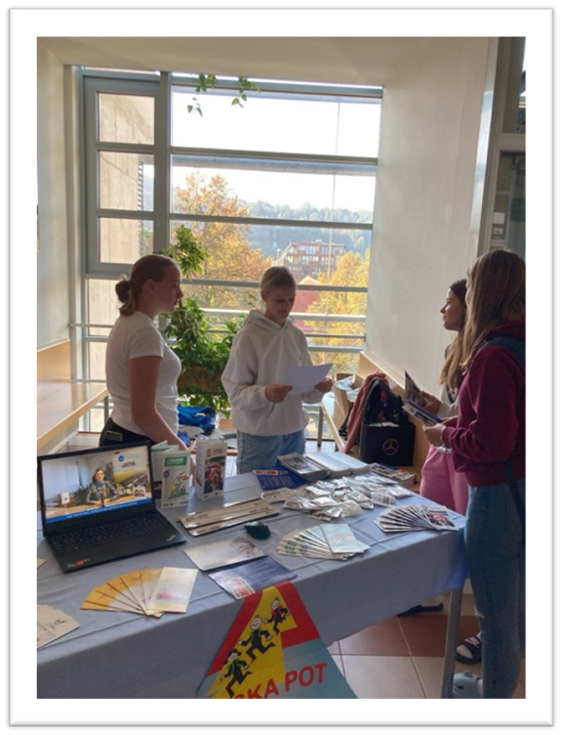
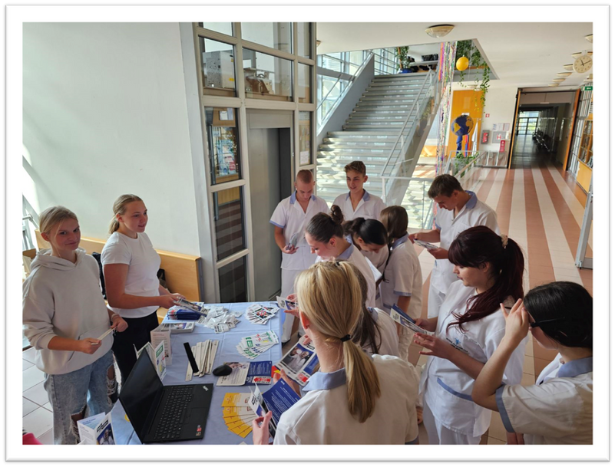
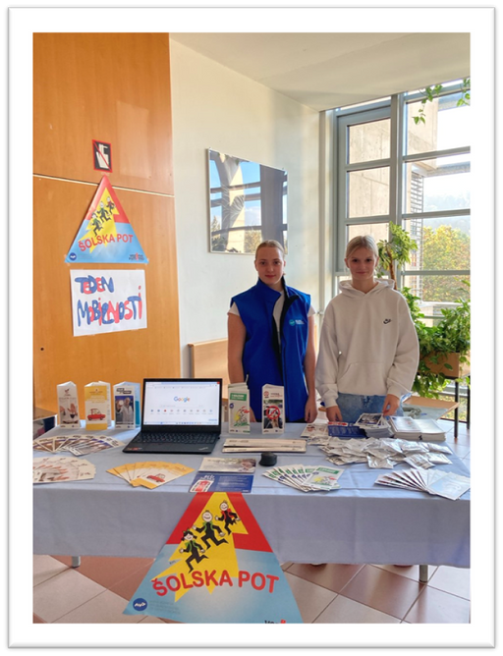
... kako smo skupaj z dijaki živeli trajnostno mobilnost?
  Izvedba stojnice - Teden mobilnosti

Slide 16
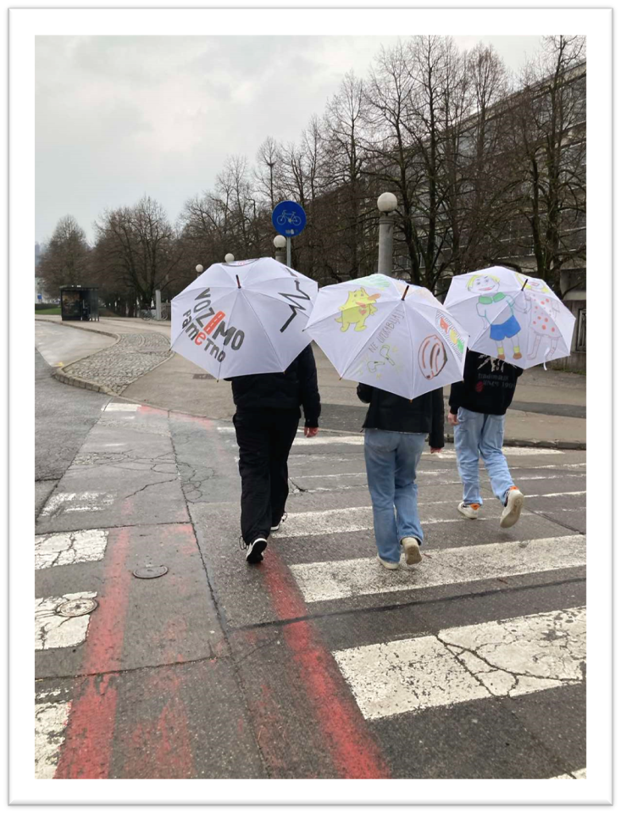
“ ... največja vrednost projekta so mladi, ki v te navade vstopajo samozavestni, informirani in pripravljeni, da jih prenašajo naprej.
Zato verjamemo, da je vsak korak, ki smo ga naredili, pravzaprav korak v boljšo prihodnost – za nas, za dijake, za šolo in za lokalno skupnost."

